Slide 1
SPSS描述性统计分析

Slide 2
主要内容
1.1 基本描述性统计量的定义及计算
1.2 频数分析
1.3 描述性分析
1.4 探索性分析
1.5 交叉列联表分析
1.6 多选项分析

Slide 3
一、描述性统计（Descriptive Statistics）
1、概念：
描述性统计就是用图标和数字（统计量）来表现样本数据的分布及特征，也反映了总体分布及特征。
需要注意的是，它所描述的是这组数据本身的分布特征，并不能深入了解统计数据的内部规律
SPSS的许多模块都可完成描述性统计分析，但专门
为该目的而设计的几个模块则集中在描述统计菜单中，他
们就是计算各种统计量或绘制统计图来实现描述功能。

Slide 4
2、描述性统计分析：
描述性统计分析的项目很多，常用的如平均数、标准差、中位数、频数分布、正态或偏态程度等等。这些分析是复杂统计分析的基础。
平均数、标准误
中位数、众数、全距
标准差、方差
四分位、十分位、百分位数
频数分布、峰度、偏度

Slide 5
引例
食品加工厂新上一条可以自动装填袋装食品的生产线。每袋食品的规格重量是50克，过于偏离这个标准，会产生不合格品。为检验生产线的运转状况，质检人员随机从生产线上抽取了100袋食品，测得重量数据如下表所示：
100袋食品的重量（克）
46 | 48 | 47 | 40 | 47 | 45 | 46 | 44 | 44 | 44
53 | 51 | 55 | 54 | 53 | 51 | 50 | 53 | 49 | 52
55 | 52 | 49 | 53 | 59 | 51 | 60 | 55 | 53 | 48
53 | 57 | 56 | 54 | 57 | 55 | 56 | 49 | 53 | 51
52 | 50 | 57 | 54 | 49 | 52 | 52 | 52 | 49 | 52
54 | 61 | 52 | 53 | 57 | 53 | 51 | 53 | 57 | 49
47 | 50 | 57 | 48 | 49 | 47 | 52 | 51 | 46 | 49
48 | 41 | 58 | 49 | 48 | 58 | 57 | 46 | 59 | 45
47 | 47 | 48 | 60 | 53 | 48 | 56 | 43 | 47 | 46
47 | 47 | 48 | 43 | 45 | 47 | 42 | 45 | 50 | 46

Slide 6
频数
30
20
10
0
40.0
42.5
45.0
47.5
50.0
52.5
55.0
57.5
60.0
食品重量
100袋食品重量频数分布
1.离散状态
2.集中趋势
3.偏斜状态
4.陡峭状态

Slide 7
3、描述性统计分析指标
集中趋势描述性统计量
离散程度描述性统计量
分布形态描述性统计量

Slide 8
集中趋势描述性统计量
均值
中位数
众数
均值、中位数、众数的比较

Slide 9
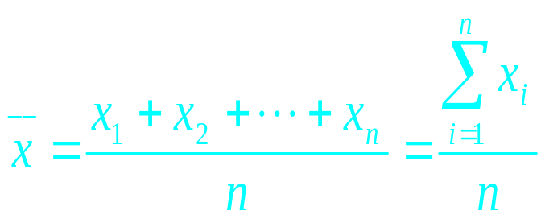

100袋食品的重量（克）
46 | 48 | 47 | 40 | 47 | 45 | 46 | 44 | 44 | 44
53 | 51 | 55 | 54 | 53 | 51 | 50 | 53 | 49 | 52
55 | 52 | 49 | 53 | 59 | 51 | 60 | 55 | 53 | 48
53 | 57 | 56 | 54 | 57 | 55 | 56 | 49 | 53 | 51
52 | 50 | 57 | 54 | 49 | 52 | 52 | 52 | 49 | 52
54 | 61 | 52 | 53 | 57 | 53 | 51 | 53 | 57 | 49
47 | 50 | 57 | 48 | 49 | 47 | 52 | 51 | 46 | 49
48 | 41 | 58 | 49 | 48 | 58 | 57 | 46 | 59 | 45
47 | 47 | 48 | 60 | 53 | 48 | 56 | 43 | 47 | 46
47 | 47 | 48 | 43 | 45 | 47 | 42 | 45 | 50 | 46
将数据中全体观测值求和再除以观测值的个数即可得到该数据的均值，记作 。

Slide 10
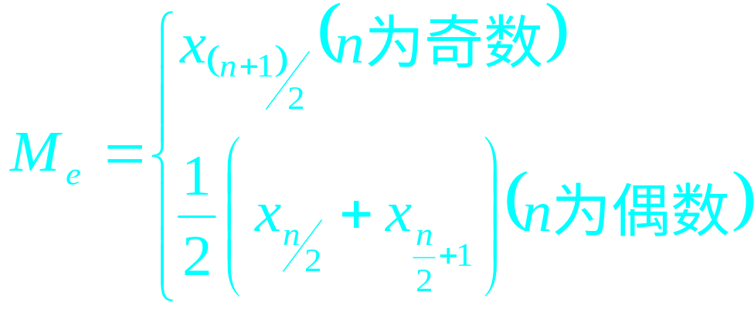

将全体观测值按照从小到大的顺序排成一列，处于中间位置上的观测值即是该数据的中位数，记作 。
9个家庭人均月收入原始数据（元）
1550 | 760 | 800 | 1180 | 880 | 980 | 2100 | 1260 | 1640
9个家庭人均月收入排序（元）
760 | 800 | 880 | 980 | 1180 | 1260 | 1550 | 1640 | 2100
中位数位 置

Slide 11
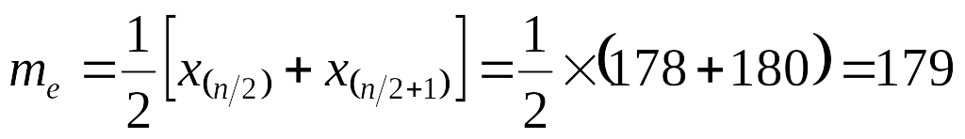
观测值个数为偶数时中位数的确定
10名球员身高排序（厘米）
175 | 172 | 170 | 178 | 185 | 188 | 183 | 178 | 180 | 188
10名球员身高排序（厘米）
170 | 172 | 175 | 178 | 178 | 180 | 183 | 185 | 188 | 188

Slide 12
100袋食品的重量（克）
46 | 48 | 47 | 40 | 47 | 45 | 46 | 44 | 44 | 44
53 | 51 | 55 | 54 | 53 | 51 | 50 | 53 | 49 | 52
55 | 52 | 49 | 53 | 59 | 51 | 60 | 55 | 53 | 48
53 | 57 | 56 | 54 | 57 | 55 | 56 | 49 | 53 | 51
52 | 50 | 57 | 54 | 49 | 52 | 52 | 52 | 49 | 52
54 | 61 | 52 | 53 | 57 | 53 | 51 | 53 | 57 | 49
47 | 50 | 57 | 48 | 49 | 47 | 52 | 51 | 46 | 49
48 | 41 | 58 | 49 | 48 | 58 | 57 | 46 | 59 | 45
47 | 47 | 48 | 60 | 53 | 48 | 56 | 43 | 47 | 46
47 | 47 | 48 | 43 | 45 | 47 | 42 | 45 | 50 | 46

Slide 13
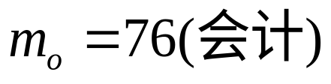
260名毕业生就业意向频数分布表
就业意向 | 频数（人） | 频率（%）
会计 金融 管理 营销 其它 | 76 54 33 68 29 | 29.2 20.8 12.7 26.2 11.2
合计 | 260 | 100
众数是出现次数最多的观测值，记作 。
80
30
60
20
众数在描述数据集中趋势方面有一定的意义。例如，制鞋厂可以根据消费者所需鞋的尺码的众数来安排生产。
频
数
频
率
%
40
10
20
0
0
会计
金融
管理
营销
其它

Slide 14
300个采样点空气质量评价数据
空气质量等级 | 采样点个数
优 良 轻度污染 中度污染 重度污染 | 193 67 28 7 5
合计 | 300
300
200
100
0
优
良
轻度
中度
重度

Slide 15
100袋食品的重量（克）
46 | 48 | 47 | 40 | 47 | 45 | 46 | 44 | 44 | 44
53 | 51 | 55 | 54 | 53 | 51 | 50 | 53 | 49 | 52
55 | 52 | 49 | 53 | 59 | 51 | 60 | 55 | 53 | 48
53 | 57 | 56 | 54 | 57 | 55 | 56 | 49 | 53 | 51
52 | 50 | 57 | 54 | 49 | 52 | 52 | 52 | 49 | 52
54 | 61 | 52 | 53 | 57 | 53 | 51 | 53 | 57 | 49
47 | 50 | 57 | 48 | 49 | 47 | 52 | 51 | 46 | 49
48 | 41 | 58 | 49 | 48 | 58 | 57 | 46 | 59 | 45
47 | 47 | 48 | 60 | 53 | 48 | 56 | 43 | 47 | 46
47 | 47 | 48 | 43 | 45 | 47 | 42 | 45 | 50 | 46

Slide 16
均值是观测值的重心
众数是观测值的重点
中位数是观测值的中心

Slide 17
右偏
左偏
三者的近似关系
对称

Slide 18
100袋食品的重量（克）
46 | 48 | 47 | 40 | 47 | 45 | 46 | 44 | 44 | 44
53 | 51 | 55 | 54 | 53 | 51 | 50 | 53 | 49 | 52
55 | 52 | 49 | 53 | 59 | 51 | 60 | 55 | 53 | 48
53 | 57 | 56 | 54 | 57 | 55 | 56 | 49 | 53 | 51
52 | 50 | 57 | 54 | 49 | 52 | 52 | 52 | 49 | 52
54 | 61 | 52 | 53 | 57 | 53 | 51 | 53 | 57 | 49
47 | 50 | 57 | 48 | 49 | 47 | 52 | 51 | 46 | 49
48 | 41 | 58 | 49 | 48 | 58 | 57 | 46 | 59 | 45
47 | 47 | 48 | 60 | 53 | 48 | 56 | 43 | 47 | 46
47 | 47 | 48 | 43 | 45 | 47 | 42 | 45 | 50 | 46

Slide 19
100袋食品重量的均值、中位数与众数
频数
30
左偏
20
10
0
食品重量

Slide 20
统计描述的收益与损失
数据被图示或计算出统计量时，其总体水平和结构状况显示出来了。但数据中的某些细节却丢失了。
15
均值=19.2
10
27.0 | 23.9 | 41.6 | 33.1 | 40.6 | 18.8
12.7 | 28.9 | 13.2 | 14.5 | 27.0 | 34.8
28.9 | 3.2 | 50.1 | 602 | 8.8 | 15.0
7.2 | 5.1 | 16.7 | 13.7 | 19.1 | 11.1
15.6 | 10.0 | 5.6 | 1.5 | 33.9 | 8.3
直方图
5
0
10
20
30
40
50
60
原始数据

Slide 21
20
20
乙商店
甲商店
10
10
0
0
可口可乐
雪碧
杏
仁露
新
骑士
醒目
可口可乐
雪碧
杏仁露
新
骑士
醒目
两商店软饮料购买频数的众数都是可口可乐，但数据的离散程度不同。
M_{o}=可口可乐
M_{o}=可口可乐

Slide 22
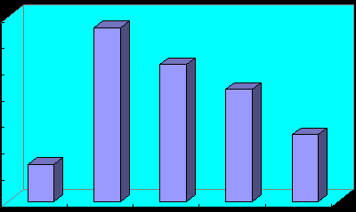
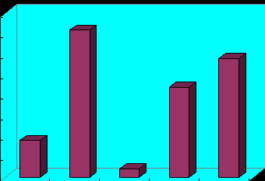
乙城市
甲城市
非常不满意
不满意
一般
满意
非常
满意
非常不满意
不满意
一般
满意
非常满意
两城市对住房条件评价的中位数都是一般，但数据的离散程度不同。
M_{e}=一般
M_{e}=一般

Slide 23
两组数据趋于集中的位置完全相同，但离散程度不同。

Slide 24
极差
四分位差
平均差
方差与标准差
离散系数

Slide 25
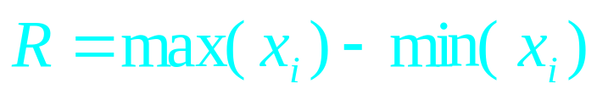
100袋食品的重量（克）
46 | 48 | 47 | 40 | 47 | 45 | 46 | 44 | 44 | 44
53 | 51 | 55 | 54 | 53 | 51 | 50 | 53 | 49 | 52
55 | 52 | 49 | 53 | 59 | 51 | 60 | 55 | 53 | 48
53 | 57 | 56 | 54 | 57 | 55 | 56 | 49 | 53 | 51
52 | 50 | 57 | 54 | 49 | 52 | 52 | 52 | 49 | 52
54 | 61 | 52 | 53 | 57 | 53 | 51 | 53 | 57 | 49
47 | 50 | 57 | 48 | 49 | 47 | 52 | 51 | 46 | 49
48 | 41 | 58 | 49 | 48 | 58 | 57 | 46 | 59 | 45
47 | 47 | 48 | 60 | 53 | 48 | 56 | 43 | 47 | 46
47 | 47 | 48 | 43 | 45 | 47 | 42 | 45 | 50 | 46
数据中最大观测值与最小观测值之差称为极差，记作 。
极差给出了全体观测值的变动范围。一般情况下，极差越大，离散程度越大。但其值易受极端值影响。
100袋食品重量的最小观测值为40克，最大观测值为61克。

Slide 26
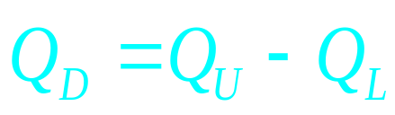
数据中的上四分位数与下四分位数之差称为四分位差，记作 。
50%的观测值小于中位数
50%的观测值大于中位数
25%分位数
50%分位数
75%分位数
最小观测值
下四分位数
中位数
上四分位数
最大观测值
50%的观测值位于上下四分位数之间

Slide 27
100袋食品的重量（克）
46 | 48 | 47 | 40 | 47 | 45 | 46 | 44 | 44 | 44
53 | 51 | 55 | 54 | 53 | 51 | 50 | 53 | 49 | 52
55 | 52 | 49 | 53 | 59 | 51 | 60 | 55 | 53 | 48
53 | 57 | 56 | 54 | 57 | 55 | 56 | 49 | 53 | 51
52 | 50 | 57 | 54 | 49 | 52 | 52 | 52 | 49 | 52
54 | 61 | 52 | 53 | 57 | 53 | 51 | 53 | 57 | 49
47 | 50 | 57 | 48 | 49 | 47 | 52 | 51 | 46 | 49
48 | 41 | 58 | 49 | 48 | 58 | 57 | 46 | 59 | 45
47 | 47 | 48 | 60 | 53 | 48 | 56 | 43 | 47 | 46
47 | 47 | 48 | 43 | 45 | 47 | 42 | 45 | 50 | 46
四分位差给出了全体观测值中处于中间位置的50%观测值的变动范围，一般情况下，四分差越大表明中间50%观测值的离散程度越大，从而间接地反映出数据整体的离散程度也就越大。
100袋食品重量的下四分位数为47克，上四分位数为54克，因此该数据的四分位差=54克- 47克=7克。

Slide 28
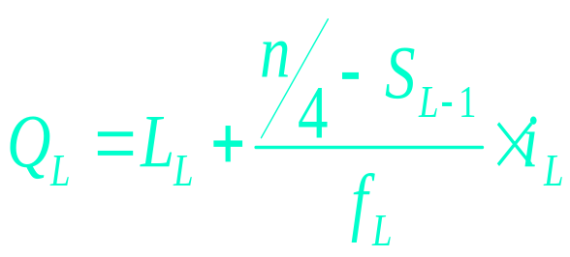
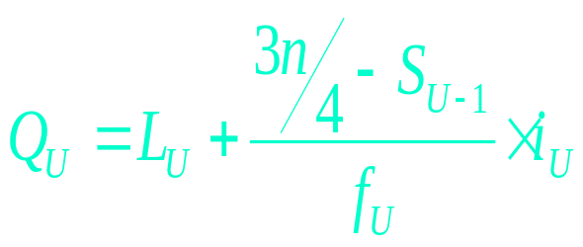
二百只灯泡使用寿命
小时数 | 灯泡数f | 累积
43-48 | 2 | 2
48-53 | 1 | 3
53-58 | 2 | 5
58-63 | 21 | 26
63-68 | 28 | 54
68-73 | 28 | 82
73-78 | 33 | 115
78-83 | 26 | 141
83-88 | 21 | 162
88-93 | 19 | 181
93-98 | 10 | 191
98-103 | 6 | 197
103-108 | 2 | 199
108-113 | 0 | 199
113-118 | 1 | 200
中间50% 灯泡的寿命在67-85小时之间
Q_{L}=67
M_{e}=75.5
Q_{U}=85

Slide 29
四分位差与盒形图
中间50% 的观测值集中于盒子之内。盒子越窄，表明集中程度越高，即离散程度越低。
二百只灯泡使用寿命
Q_{L}=67
Q_{U}=85
小时数 | 灯泡数f | 累积
43-48 | 2 | 2
48-53 | 1 | 3
53-58 | 2 | 5
58-63 | 21 | 26
63-68 | 28 | 54
68-73 | 28 | 82
73-78 | 33 | 115
78-83 | 26 | 141
83-88 | 21 | 162
88-93 | 19 | 181
93-98 | 10 | 191
98-103 | 6 | 197
103-108 | 2 | 199
108-113 | 0 | 199
113-118 | 1 | 200
18

Slide 30



平均差
极差及四分位差均相等，但离散程度不同。

Slide 31
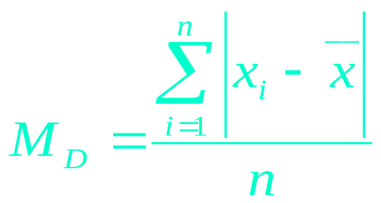
所有观测值与其均值离差的绝对值的均值。
50名工人日产零件数平均差计算表
按零件分组 | 组中值x | 频数f
105-110 110-115 115-120 120-125 125-130 130-135 135-140 | 107.5 112.5 117.5 122.5 127.5 132.5 137.5 | 3 5 8 14 10 6 4 | 15.7 10.7 5.7 0.7 4.3 9.3 14.3 | 47.1 53.5 45.6 9.8 43.0 55.8 57.2
合 计 | - | 50 | - | 312

Slide 32
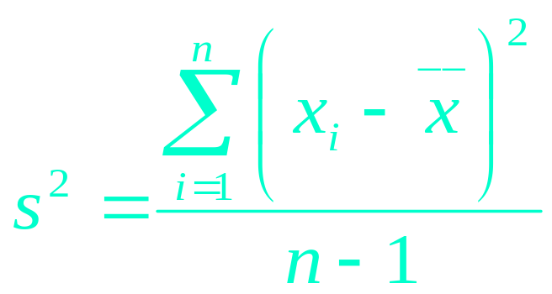
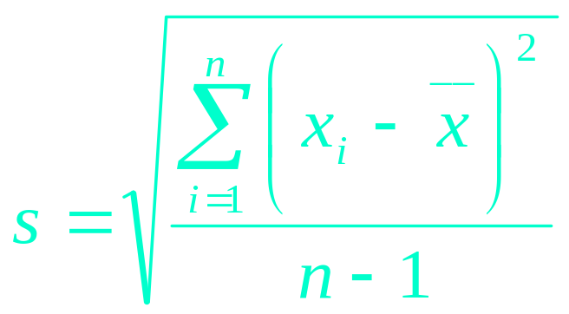
自由度是指样本数据中可以自由取值的个数。譬如：
方差公式
样本容量为n，均值确定后，观测数据中只有n-1个可以自由取值，其中必有一个不能自由取值，因此自由度为样本容量减1。
均方差公式
方差的含义不易理解，它的计量单位是观测值计量单位的平方。标准差的计量单位与观测值计量单位是一致的。

Slide 33
100袋食品的重量（克）
46 | 48 | 47 | 40 | 47 | 45 | 46 | 44 | 44 | 44
53 | 51 | 55 | 54 | 53 | 51 | 50 | 53 | 49 | 52
55 | 52 | 49 | 53 | 59 | 51 | 60 | 55 | 53 | 48
53 | 57 | 56 | 54 | 57 | 55 | 56 | 49 | 53 | 51
52 | 50 | 57 | 54 | 49 | 52 | 52 | 52 | 49 | 52
54 | 61 | 52 | 53 | 57 | 53 | 51 | 53 | 57 | 49
47 | 50 | 57 | 48 | 49 | 47 | 52 | 51 | 46 | 49
48 | 41 | 58 | 49 | 48 | 58 | 57 | 46 | 59 | 45
47 | 47 | 48 | 60 | 53 | 48 | 56 | 43 | 47 | 46
47 | 47 | 48 | 43 | 45 | 47 | 42 | 45 | 50 | 46

Slide 34
50名工人日产零件数方差计算表
按零件分组 | 组中值x | 频数f
105-110 110-115 115-120 120-125 125-130 130-135 135-140 | 107.5 112.5 117.5 122.5 127.5 132.5 137.5 | 3 5 8 14 10 6 4 | 246.49 114.49 32.49 0.49 18.49 86.49 204.49 | 739.47 572.45 259.92 6.86 184.90 518.94 817.96
合 计 | - | 50 | - | 3100.5

Slide 35
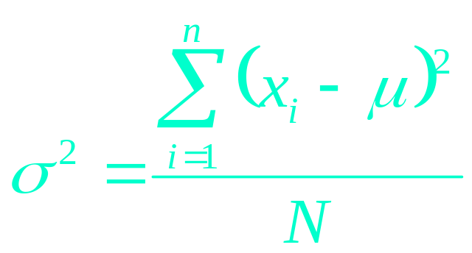
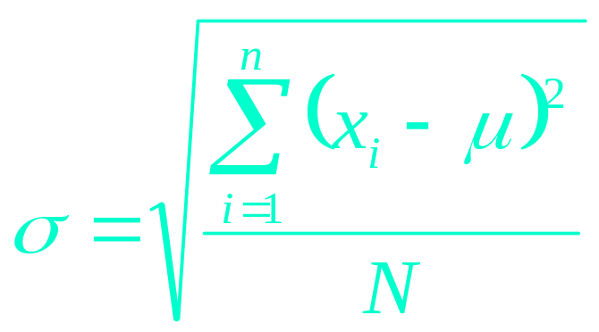
计算样本方差或样本标准差，有时是出于估计总体方差或总体标准差的目的，总体方差是用以描述总体数据离散程度的参数。其计算公式为：
总体标准差是总体方差的平方根。其计算公式为：

Slide 36
理解标准差
S=0.00
S=0.82
S=2.71
S=3.00

Slide 37
在均值上加减标准差
观测值的大小大致不超过均值加减4个标准差的范围。
本例中均值加减2个标准差就几乎包含了所有的观测值。
学生数
8
均值=34.4
标准差=6.9
6
4
2
21
24
27
30
33
36
39
42
45
48
51
心跳数
34.4-2s=20.6
34.4-=27.5
34.4
34.4+s=41.3
34.4+2s=48.2
27名学生每30秒心跳次数

Slide 38
偏度
峰度

Slide 39
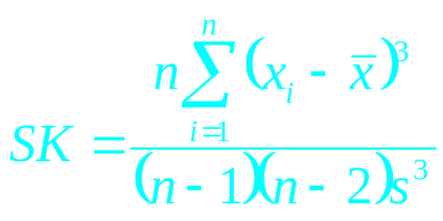
右偏
对称
左偏
频数分布的偏态
偏度计算公式
α₃＞0正偏（右偏）；
α₃＜0 负偏（左偏）；
α₃=0对称 ；
α₃ 越大，偏态程度越大。

Slide 40

100袋食品的重量（克）
46 | 48 | 47 | 40 | 47 | 45 | 46 | 44 | 44 | 44
53 | 51 | 55 | 54 | 53 | 51 | 50 | 53 | 49 | 52
55 | 52 | 49 | 53 | 59 | 51 | 60 | 55 | 53 | 48
53 | 57 | 56 | 54 | 57 | 55 | 56 | 49 | 53 | 51
52 | 50 | 57 | 54 | 49 | 52 | 52 | 52 | 49 | 52
54 | 61 | 52 | 53 | 57 | 53 | 51 | 53 | 57 | 49
47 | 50 | 57 | 48 | 49 | 47 | 52 | 51 | 46 | 49
48 | 41 | 58 | 49 | 48 | 58 | 57 | 46 | 59 | 45
47 | 47 | 48 | 60 | 53 | 48 | 56 | 43 | 47 | 46
47 | 47 | 48 | 43 | 45 | 47 | 42 | 45 | 50 | 46
100袋食品重量样本数据中，均值为50.67克，标准值为4.61克，依公式计算100袋食品重量的偏度：

Slide 41
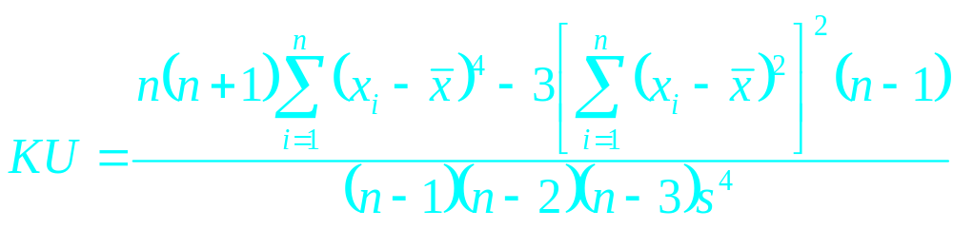
尖顶峰
正态峰
平顶峰
频数分布的峰态
峰度计算公式
α₄＞0 尖顶峰；
α₄ =0 正态峰 ；
α₄＜0 平顶峰。

Slide 42

100袋食品的重量（克）
46 | 48 | 47 | 40 | 47 | 45 | 46 | 44 | 44 | 44
53 | 51 | 55 | 54 | 53 | 51 | 50 | 53 | 49 | 52
55 | 52 | 49 | 53 | 59 | 51 | 60 | 55 | 53 | 48
53 | 57 | 56 | 54 | 57 | 55 | 56 | 49 | 53 | 51
52 | 50 | 57 | 54 | 49 | 52 | 52 | 52 | 49 | 52
54 | 61 | 52 | 53 | 57 | 53 | 51 | 53 | 57 | 49
47 | 50 | 57 | 48 | 49 | 47 | 52 | 51 | 46 | 49
48 | 41 | 58 | 49 | 48 | 58 | 57 | 46 | 59 | 45
47 | 47 | 48 | 60 | 53 | 48 | 56 | 43 | 47 | 46
47 | 47 | 48 | 43 | 45 | 47 | 42 | 45 | 50 | 46
100袋食品重量样本数据中，均值为50.67克，标准值为4.61克，依公式计算100袋食品重量的偏度：

Slide 43
1.2 频率分析
基本概念及统计原理
频率就是一个变量在各个变量值上取值的个案数，分析时不考虑其实际取值。基本统计分析往往从频率分析开始。通过频率分析能够了解变量取值的状况，对把握数据的分布特征是非常有用的。
例如，调查消费者拥有数码产品的数量，首先分析受访者的总人数、家庭收入情况、受教育程度、性别等，获取样本是否具有总体代表性、抽样是否存在系统偏差等信息。这些可以通过频率分析来实现，经过频率分析可以得到如下结果：
（1）频率分布表：该表中包含频率、各频率占总样本数的百分比、有效百分比、累计百分比。
（2）统计图：用统计图形展示变量的取值状况，频率分析中提供的统计图形可以是条形图、饼图或者直方图。

Slide 44
1.3 描述性分析
基本概念及统计原理
描述性分析主要用于输出变量的各类描述性统计量的值，通过上一节的学习可知，频率分析同样可以做到，都是以计算数值型单变量的统计量为主。描述性统计分析没有图形功能，也不能生成频率表，但描述性分析可以将原始数据标准化为Z分数，并以变量形式存入数据文件中，以便后续分析时应用。

Slide 45
1.4 探索性分析
基本概念及统计原理
与前面介绍的两种分析方法相比，探索性分析更加强大，它是一种在对资料的性质、分布特点等完全不清楚的情况下，对变量进行更深入研究的描述性统计方法。在进行统计分析前，通常需要寻求和确定适合所研究的问题的统计方法， SPSS提供的探索性分析是解决此类问题的有效办法。
探索性分析提供了很多关于数据的概括分析和图表直观描述的方法，不仅对个案数据有效，而且还可以针对分组个案。在输出常用描述性统计量的基础之上，探索性分析增加了有关数据详细分布特征的文字与图形表述，如茎叶图、箱图等，显得更加详细、完整，还可以以方差齐性为目的的变量交换提供线索，有助于用户制定更进一步分析的方案。

Slide 46
1.5 交叉表分析
基本概念及统计原理
1.交叉表分析的概念
在实际分析中，常需要分析多个变量之间，一个变量是否对其他变量的取值存在影响，分析变量之间是否存在关系，这种分析就称为交叉表分析，用于定类型变量之间的关系分析。
交叉表是两个或多个变量交叉分组后形成的频数分布表，主要用于研究定类型变量之间有无相关性，给出了变量在不同取值下的数据分布。交叉表分析根据样本数据，产生二维或多维交叉表，并在产生交叉表的基础上，对两两变量间是否存在一定的相关性进行分析。

Slide 47
2．交叉表分析的相关关系的主要检验方法
在分析中，难以在交叉表中直接发现行、列变量之间的关系及关系强度，需要借助非参数检验方法和度量变量间相关程度的统计量进行分析，通常采用检验和相关性检验。
卡方统计检验：常用于检验行列变量之间是否相关。
列联系数：用于名义变量之间的相关系数计算。
V系数（Phi and Cramer’s V）：常用于名义变量之间的相关系数计算。

Slide 48
结束

